Slide 1
«Формирование и оценка функциональной грамотности– одна из основных задач ФГОС»

Slide 2
Почему понятие функциональной грамотности стало актуальным для современной школы?

Slide 3
Приоритетной целью становится формирование функциональной
грамотности в системе общего образования (PISA: математическая, естественнонаучная, читательская и др.)
ИЗМЕНЕНИЕ ЗАПРОСА НА КАЧЕСТВО ОБЩЕГО
ОБРАЗОВАНИЯ
Создание поддерживающей позитивной образовательной среды за счет изменения содержания образовательных программ для более полного учета интересов
учащихся и требований 21 века (Япония, Сингапур, Китай, Корея и др.)

Slide 4
Что такое функциональная грамотность?
Леонтьев А.А.: «Функционально грамотный человек
— это человек, который способен использовать все постоянно приобретаемые в течение жизни знания, умения и навыки для решения максимально
широкого диапазона жизненных задач в различных сферах человеческой деятельности, общения и
социальных отношений».
[Образовательная система
«Школа 2100». Педагогика здравого смысла / под ред. А. А. Леонтьева. М.: Баласс, 2003. С. 35.].
6

Slide 5
Функциональная грамотность
Виноградова Н.Ф.: «Функциональная грамотность сегодня — это базовое образование личности.
<…> Ребенок <…> должен обладать:
готовностью успешно взаимодействовать с изменяющимся окружающим миром …;
возможностью решать различные (в том числе нестандартные) учебные и жизненные задачи…;
способностью строить социальные отношения…;
совокупностью рефлексивных умений, обеспечивающих оценку
своей грамотности, стремление к дальнейшему образованию…»
[Виноградова Н. Ф., Кочурова Е. Э., Кузнецова М. И. и др. Функциональная грамотность младшего школьника: книга для учителя / под ред. Н. Ф. Виноградовой. М.: Российский⁸ учебник: Вентана-Граф, 2018. 288 с. , с. 16–17].

Slide 6
Усиление внимания к формированию функциональной грамотности
Повышение уровня познавательной
самостоятельности учащихся
Формирование метапредметных результатов
Повышение интереса учащихся к изучению
математики и естественнонаучных предметов
Повышение эффективности работы с одаренными и успешными учащимися
Повышение эффективности инвестиций в образование
Улучшение образовательной среды в школе
Направления
совершенствования общего образования
в России

Slide 7
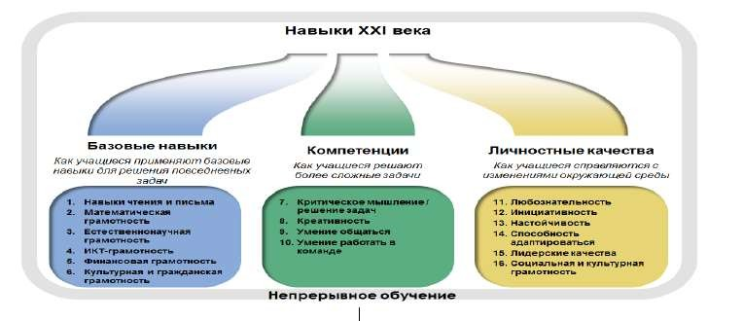
Содержательная и критериальная основа совершенствования и оценки качества образования
ОЭСР 2030
Через оценку качества образования система
образования настраивается на новые результаты.

Slide 8
Основные направления формирования
функциональной грамотности
Математическая грамотность
Читательская грамотность
Естественнонаучная грамотность
Финансовая грамотность
Глобальные компетенции
Креативное мышление
2
9

Slide 9
МАТЕМАТИЧЕСКАЯ ГРАМОТНОСТЬ

Slide 10
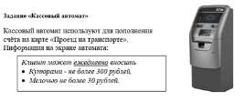
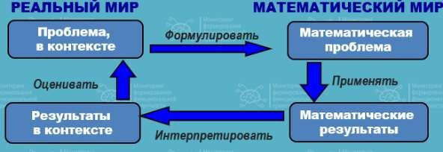
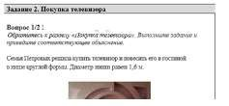
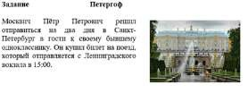
Математическая грамотность
Мониторинг 5 класс
Мониторинг 7 класс
Исследование PISA
Кассовый аппарат
Бугельные подъемники
Петергоф
Покупка телевизора
Рассуждать
Взвешивание фруктов
Ремонт комнаты

Slide 11
ЧИТАТЕЛЬСКАЯ ГРАМОТНОСТЬ

Slide 12
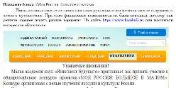
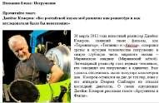
Читательская грамотность
Мониторинг 5 класс
способность человека
понимать и использовать письменные тексты,
размышлять о них и
заниматься чтением для того, чтобы достигать своих целей,
расширять свои знания и возможности,
участвовать в социальной жизни.
Мониторинг 7 класс
Моя Россия: большое в малом
Погружение
Собака бывает кусачей
Тихая дискотека
Всероссийский конкурс сочинений
Автопилот

Slide 13
Оценка читательской грамотности (исследование PISA)

Slide 14
Оценка читательской грамотности (Мониторинг формирования функциональной грамотности)
Находить и извлекать информацию
Интегрировать и интерпретировать информацию
Осмысливать и оценивать содержание и форму текста
Использовать информацию из текста

Slide 15
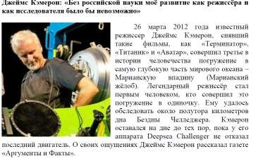
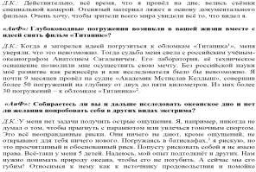
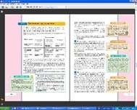
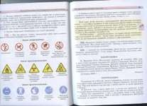
ВИДЫ ТЕКСТОВ
сплошные несплошные составные

Slide 16
ЕСТЕСТВЕННОНАУЧНАЯ ГРАМОТНОСТЬ

Slide 17
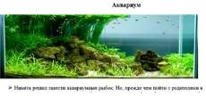
Естественнонаучная грамотность
Мониторинг 5 класс
Мониторинг 7 класс
Исследование PISA
Горки
Лыжи
Аквариум
Чем питаются растения?
Зеркала
Метро

Slide 18
Естественнонаучная грамотность – это способность человека занимать активную гражданскую позицию по вопросам, связанным с естественными науками, и его готовность интересоваться естественнонаучными идеями.
Естественнонаучно грамотный человек стремится участвовать в аргументированном обсуждении проблем, относящихся к естественным наукам и технологиям, что требует от него следующих компетентностей:
научно объяснять явления;
понимать основные особенности естественнонаучного исследования;
интерпретировать данные и использовать научные доказательства для получения выводов.

Slide 19
ФИНАНСОВАЯ ГРАМОТНОСТЬ

Slide 20
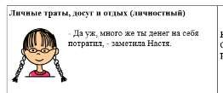
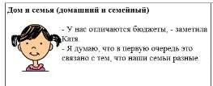
Финансовая грамотность
Мониторинг 5 класс
Мониторинг 7 класс
Валюта
Исследование PISA
Деньги
Траты Димы
Сашина копилка
Две семьи
Рациональное поведение

Slide 21
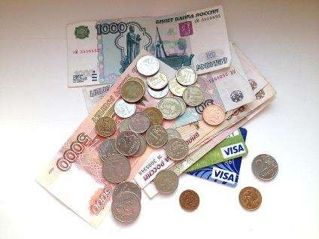
Финансовая грамотность
Приобретение опыта использования полученных знаний в
практической деятельности, а также в
повседневной
жизни (Проект Федерального
государственного образовательного стандарта основного общего образования. Требования к предметным результатам.
Обществознание)
Финансовая
грамотность
включает терминов,
знание и понимание финансовых
понятий и финансовых рисков, а также навыки, мотивацию и уверенность, необходимые для
принятии эффективных решений в
разнообразных способствующих
финансовых улучшению
ситуациях, финансового
благополучия личности и общества, а также
возможности участия в экономической жизни. (Исследование PISA)
Выработка целесообразных моделей поведения в разнообразных жизненных ситуациях, связанных с финансами
Формирование представлений о возможных альтернативных решениях личных и семейных финансовых проблем
Развитие умения предвидеть позитивные и негативные
последствия выбранного решения

Slide 22
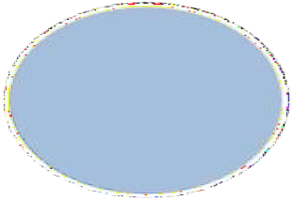
Финансовая грамотность
Акцент на конкретные повседневные ситуации решения личных и семейных финансовых вопросов
В фокусе внимания модели
поведения
личности в
сфере финансов
покупка товаров
и услуг
управление семейным бюджетом
планирование финансовых дел и др.
деньги
доход
товары
процент
услуги
накопления
права покупателей
инвестиции
банковский счет
страховка
инфляция
пенсия
риск

Slide 23
ГЛОБАЛЬНЫЕ КОМПЕТЕНЦИИ

Slide 24
Глобальные компетенции
Мониторинг 5 класс
Мониторинг 7 класс
Исследование PISA
Доступ к чистой воде
Между горами и
морем
Государство
«Мусорные острова»
Забота о животных
Здоровье
Образование в мире:
право и бизнес

Slide 25
Глобальная компетентность — это многогранная цель обучения на протяжении всей жизни. Глобально компетентная личность способна изучать местные, глобальные проблемы и вопросы межкультурного взаимодействия, понимать и оценивать различные точки зрения и мировоззрения, успешно и уважительно взаимодействовать с другими, а также
действовать ответственно для обеспечения устойчивого развития и коллективного благополучия.
(PISA 2018 Assessment and Analytical
Framework)
72

Slide 26
Глобальные компетенции как особый компонент в системе функциональной грамотности
отсутствие предмета "глобальные компетенции", меж- и метапредметное содержание (география, обществознание, история, биология, иностранный язык ...)
интегративность не только через содержание школьных предметов, но и через ценности, интериоризированные личностью
непосредственная ориентация на «мягкие навыки» ("4 к")
75

Slide 27
Иллюстрация модели глобальных компетенций как совокупности взаимосвязанных компонентов (пример 2018 г.)
For example, students from two different cultural backgrounds who work together for a school project demonstrate global competence as they: get to know each other better (examine their cultural differences); try to understand how each perceives his or her role in the project and the other's perspective (understand perspectives); negotiate misunderstandings and clearly communicate expectations and feelings (interact openly, appropriately and effectively); and take stock of what they learn from each other to improve social relationships in their classroom and school (act for collective well-being).
Учащиеся, представители разных культур, вместе работают над школьным проектом.
Они демонстрируют глобальную
компетентность, поскольку лучше узнают друг друга (1);
пытаются понять, как каждый воспринимает свою роль в проекте и какова точка зрения другого (2);
обсуждают недопонимание и обмениваются ожиданиями и чувствами (3);
используют то, что они узнают друг от друга, чтобы улучшить социальные отношения в их классе и школе (4).
76

Slide 28
КРЕАТИВНОЕ МЫШЛЕНИЕ

Slide 29
Креативное мышление: понятие
Способность продуктивно участвовать в процессе выработки, оценки и совершенствовании идей, направленных на
получение
инновационных (новых, новаторских, оригинальных, нестандартных, непривычных) и эффективных
(действенных, результативных, экономичных, оптимальных )
решений, и/или
нового знания, и/или
эффектного (впечатляющего, вдохновляющего,
необыкновенного, удивительного и т.п.) выражения воображения
8
1

Slide 30
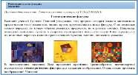
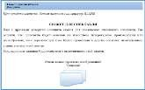
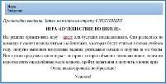
Креативное мышление (примеры заданий)
Мониторинг 5 класс
Мониторинг 7 класс
Нет вредным привычкам
Геометрические фигуры
Визуальное самовыражение
Сюжет для спектакля
Игра «Путешествие по школе»
Письменное самовыражение
Школа будущего
Хочу помочь!
Решение социальных проблем
Изобретаем соревнование
За чистоту воды
Решение естественнонаучных проблем

Slide 31
Обязательный компонент метапредметных результатов освоения основной образовательной программы:
- овладение навыками смыслового чтения текстов различных стилей и жанров в соответствии с целями и задачами;

Slide 32
Приёмы по формированию смыслового чтения
«Задай вопрос»
«Читаем и спрашиваем»
«Верные – неверные утверждения»
«Дневник двойных записей»
«Чтение с пометками»
«Ассоциативный куст»
«Ромашка Блума», «Кубик Блума»
«Приём тонких и толстых вопросов»
«Чтение с остановками»
«Таблица ЗХУ»
«Дерево предсказаний»

Slide 33
Особенности заданий для оценки функциональной грамотности
Задача, поставленная вне предметной области и решаемая с помощью предметных знаний, например, по математике.
В каждом из заданий описываются жизненная ситуация, как правило, близкая понятная учащемуся.
Контекст заданий близок к проблемным ситуациям, возникающим в повседневной жизни.
Ситуация требует осознанного выбора модели поведения.
Вопросы изложены простым, ясным языком и, как правило, немногословны.
Требуют перевода с обыденного языка на язык предметной области (математики, физики и др.)
Используются иллюстрации: рисунки, таблицы.

Slide 34
Какие задачи нужно предлагать нашим учащимся, чтобы развить их умственные способности и научить применять полученные знания в реальных условиях?

Slide 35
Что делать?
Эффективное введение ФГОС:
реализация педагогических практик развивающего обучения
внедрение новой системы учебных заданий и учебных
ситуаций, ориентированных на формирование функциональной грамотности
повышение квалификации учителей
Учебно-методические средства обучения:
технологии развивающего обучения
эффективные педагогические практики
учебные задания и учебные ситуации
87

